Slide 1


STŘEDNÍ ŠKOLA STAVEBNÍ A TECHNICKÁ
Ústí nad Labem, Čelakovského 5, příspěvková organizace
Páteřní škola Ústeckého kraje
Kovy
VY_32_INOVACE_29_588
Projekt MŠMT | EU peníze středním školám
Název projektu školy | ICT do života školy
Registrační číslo projektu | CZ.1.07/1.5.00/34.0771
Šablona | III/2
Sada | 29
Anotace | Kovy, rozdělení kovů a jejich průmyslová výroba.
Klíčová slova | Železné a neželezné kovy, teplota tání, hustota
Předmět | Chemie
Autor, spoluautor | Zdeněk Říha
Jazyk | Čeština
Druh učebního materiálu | Prezentace
Potřebné pomůcky | PC, data projektor
Druh interaktivity | Výklad pomocí prezentace
Stupeň a typ vzdělávání | Střední škola
Cílová skupina | 1. ročník, žáci 15 - 16 let, 36-47-M/01 Stavebnictví
Speciální vzdělávací potřeby | Ne
Zdroje | Seznam viz poslední strana
1

Slide 2
STŘEDNÍ ŠKOLA STAVEBNÍ A TECHNICKÁ
Ústí nad Labem, Čelakovského 5, příspěvková organizace
Páteřní škola Ústeckého kraje
KOVY
2

Slide 3
STŘEDNÍ ŠKOLA STAVEBNÍ A TECHNICKÁ
Ústí nad Labem, Čelakovského 5, příspěvková organizace
Páteřní škola Ústeckého kraje
Rozdělení kovů
Železné kovy - surové železo, ocel, litina
Neželezné kovy - těžké kovy ( měď, zinek, olovo,
nikl, cín, chrom, wolfram ),
- lehké kovy (hliník, hořčík,
titan a jejich slitiny )
3

Slide 4
STŘEDNÍ ŠKOLA STAVEBNÍ A TECHNICKÁ
Ústí nad Labem, Čelakovského 5, příspěvková organizace
Páteřní škola Ústeckého kraje
Kovy
Přibližně tři čtvrtiny prvků jsou kovy nebo polokovy s kovovými vlastnostmi.
Charakteristickými kovovými vlastnostmi jsou:
a, barva a kovový lesk
b, tepelná a elektrická vodivost
c, dobré mechanické vlastnosti (pevnost, tažnost, kujnost…)
4

Slide 5
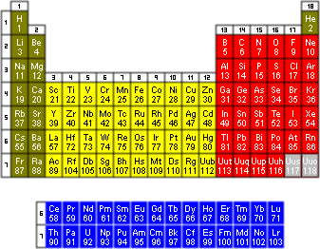
STŘEDNÍ ŠKOLA STAVEBNÍ A TECHNICKÁ
Ústí nad Labem, Čelakovského 5, příspěvková organizace
Páteřní škola Ústeckého kraje
Postavení kovů v
periodické tabulce.
5

Slide 6
STŘEDNÍ ŠKOLA STAVEBNÍ A TECHNICKÁ
Ústí nad Labem, Čelakovského 5, příspěvková organizace
Páteřní škola Ústeckého kraje
Rozdělení kovů podle hustoty
Hustota a teplota jsou fyzikální vlastnosti, podle který lze kovy rozdělit do několika skupin:
1, podle hustoty
a, lehké – hliník, hořčík (do ρ = 500 kg.m⁻³)
b, těžké – železo, měď, olovo ( ρ>500 kg.m⁻³)
6

Slide 7
STŘEDNÍ ŠKOLA STAVEBNÍ A TECHNICKÁ
Ústí nad Labem, Čelakovského 5, příspěvková organizace
Páteřní škola Ústeckého kraje
Rozdělení kovů podle teploty tání
2, podle teploty tání
a, lehce tavitelné (do 500 °C
cín 232°C, olovo 327°C)
b, těžce tavitelné (přes 1500 °C,
chrom 2180 °C,
wolfram 3695 °C)
7

Slide 8
STŘEDNÍ ŠKOLA STAVEBNÍ A TECHNICKÁ
Ústí nad Labem, Čelakovského 5, příspěvková organizace
Páteřní škola Ústeckého kraje
Výjimečný kov
RTUŤ – kapalný kov stříbrolesklé barvy
hustota 13546 kg.m⁻³
teplota tání -39 °C
teplota varu 356 °C
8

Slide 9
STŘEDNÍ ŠKOLA STAVEBNÍ A TECHNICKÁ
Ústí nad Labem, Čelakovského 5, příspěvková organizace
Páteřní škola Ústeckého kraje
Výskyt kovů v přírodě
V přírodě se jako ryzí kovy vyskytují výjimečně, pouze zlato a platina.
Nejčastěji jsou obsaženy v kovových rudách, jako oxidy (hnědel krevel, magnetovec)
nebo sulfidy (pyrit, sfalerit, blejno zinkové).
9

Slide 10
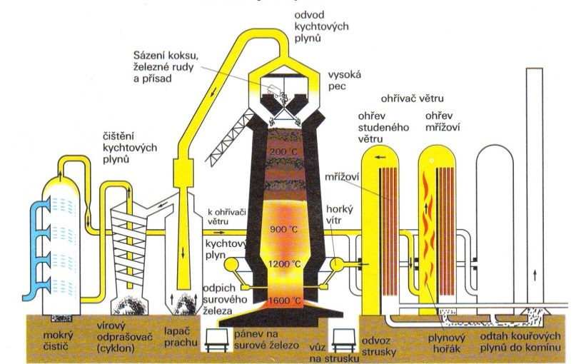
STŘEDNÍ ŠKOLA STAVEBNÍ A TECHNICKÁ
Ústí nad Labem, Čelakovského 5, příspěvková organizace
Páteřní škola Ústeckého kraje
Průmyslová výroba kovů
1, hutnickým způsobem
a, redukcí (oxidy)
2Fe ₂O₃ + 3C = 4Fe + 3CO₂
b, pražením (sulfidy)
ZnS + O₂ = Zn + SO₂
10

Slide 11
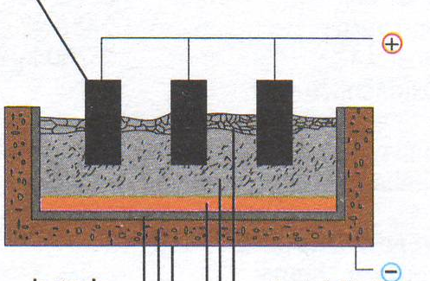
STŘEDNÍ ŠKOLA STAVEBNÍ A TECHNICKÁ
Ústí nad Labem, Čelakovského 5, příspěvková organizace
Páteřní škola Ústeckého kraje
Průmyslová výroba kovů
2, elektrolyticky
2 Al₂O₃ _{el. proud} 4Al + 3O₂
3, aluminotermickou reakcí
Cr₂O₃ + 2Al = Al₂O₃ + 2Cr
11

Slide 12
STŘEDNÍ ŠKOLA STAVEBNÍ A TECHNICKÁ
Ústí nad Labem, Čelakovského 5, příspěvková organizace
Páteřní škola Ústeckého kraje
Kontrolní otázky
1, Jaké jsou charakteristické vlastnosti kovů?
2, Jaké jsou dvě hlavní hlediska pro rozdělení kovů?
3, V jakých formách (sloučeninách) se nejčastěji
vyskytují suroviny pro výrobu kovů?
4, Jaké jsou hlavní průmyslové výroby kovů?
5, Který z kovů se vyskytuje v kapalném skupenství ?
12

Slide 13
STŘEDNÍ ŠKOLA STAVEBNÍ A TECHNICKÁ
Ústí nad Labem, Čelakovského 5, příspěvková organizace
Páteřní škola Ústeckého kraje
Použitá literatura
Aman Wofgang, Eisner Werner, Gietz Paul, Maier Josef, Schierle Werner, Stein Rainer, Chemie pro střední školy 2a, Ernst Klett Schulbuchverlag, GmbH Stuttgart 1989, Scientia s.r.o pedagogické nakladatelství 1998,
ISBN 80-7183-078-X
Neufingerl Franz Dr., Urban Otto Prof., Viehhauser Martin Dr.,
Chemie 1 anorganická chemie, originální vydání nakladatelství Bohmann Druck
und Verlag Gesellschaft m.b.H. & Co KG, Wien, české vydání SPU, nakladatelství Wahlberg, Praha 1995, ISBN 80-901-657-6-1
Použité obrázky: snímek č. 10, str. 140, snímek č. 11, str.144
Snímek č. 5,Konětopský Antonín RNDr, CSc, Gošová Růžena,
Periodická soustava prvků – vydala LACHEMA a.s. Brno, 1997
13

